Slide 1
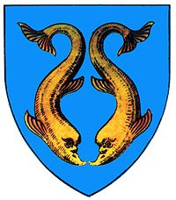
ZIUA DOBROGEI
14 noiembrie 1878-
14 noiembrie 2024
146 de ani de la Unirea Dobrogei cu România

Slide 2
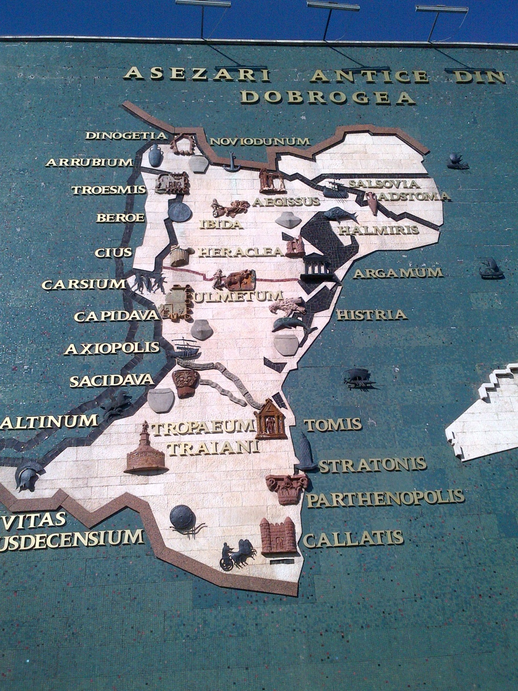
Dobrogea- o istorie milenară

Slide 3
Ziua Dobrogei sărbătorită la Liceul Teoretic Lucian Blaga
Pe data de 14 noiembrie 2024, în sala de festivități a Liceului Teoretic Lucian Blaga, în cadrul Proiectului educativ “ Cunoscând istoria, ne cinstim eroii” a avut loc activitatea “ Sărbătorim Ziua Dobrogei”
Activitatea a fost coordonată de doamna director, prof. dr. Iuliana Linea și de domnii profesori Avanu Victoria, Ștefan Marian, Nicolăescu Nicoleta, Munteanu Octavian
Obiectivele activității au fost:
1. implicarea elevilor în cunoașterea și valorificarea mărturiilor istorice locale
2. cunoașterea unor repere istorice privind evoluția Dobrogei până la 1878, a contextului intern și extern al revenirii Dobrogei la România precum și importanța acestui eveniment istoric.
3. exersarea abilităților de lucru în echipă și a spiritului competițional

Slide 4
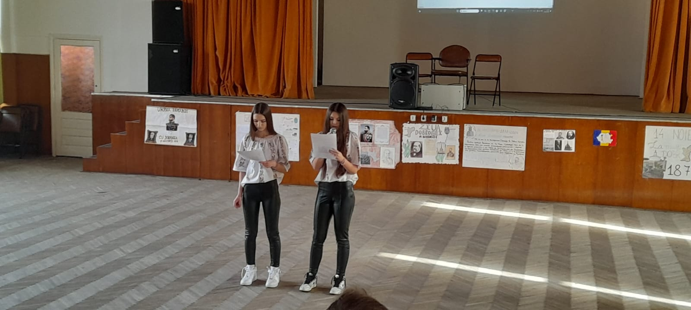
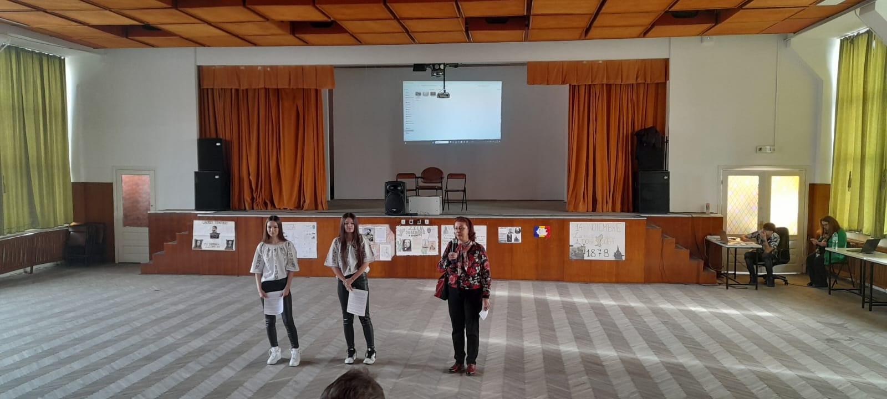
Prezentarea semnificației istorice a zilei de 14 noiembrie de către doamna profesor Ștefan Mariana împreună cu, elevele Batrînu Iulia și Bâldea Alessia din clasa a XI-a c

Slide 5
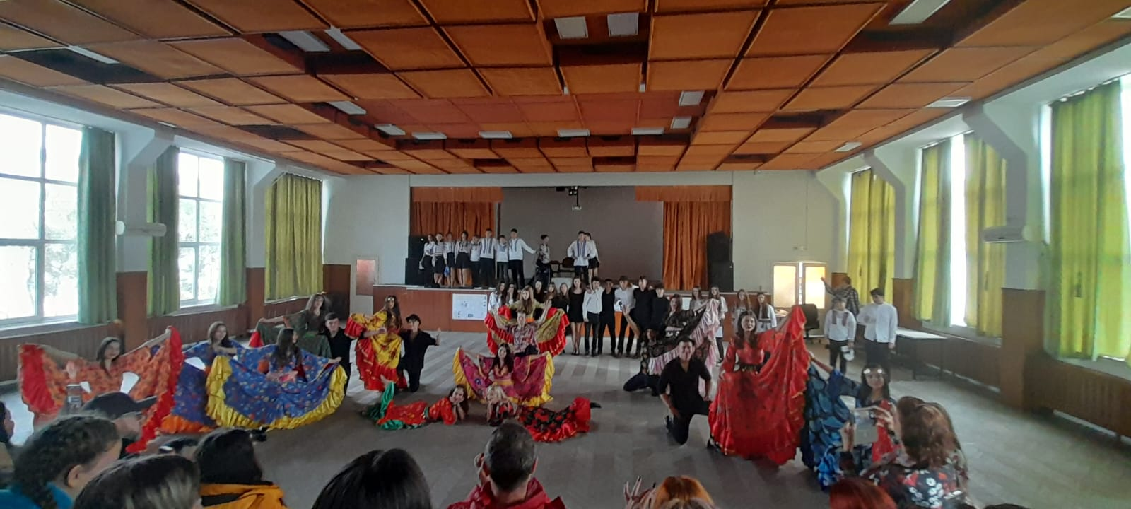
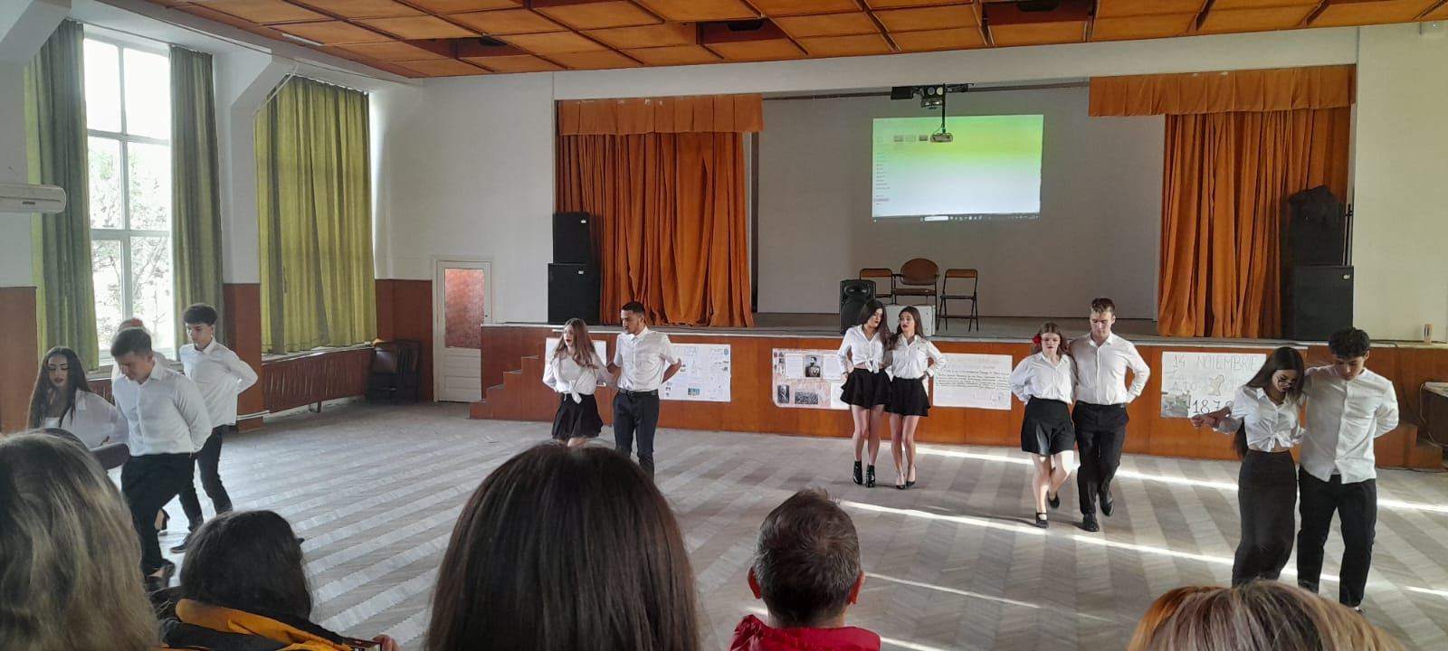
Mozaic de dansuri populare românești și ale etniilor dobrogene

Slide 6
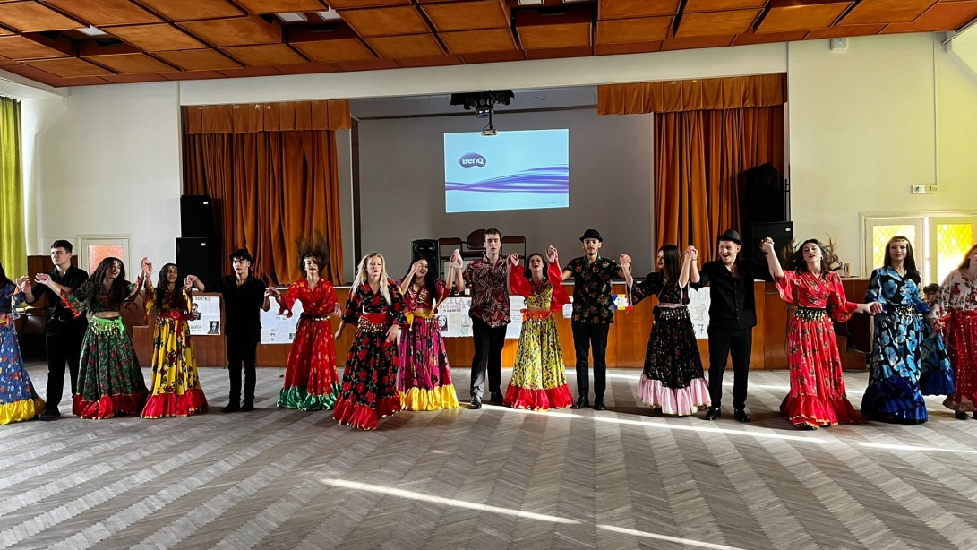
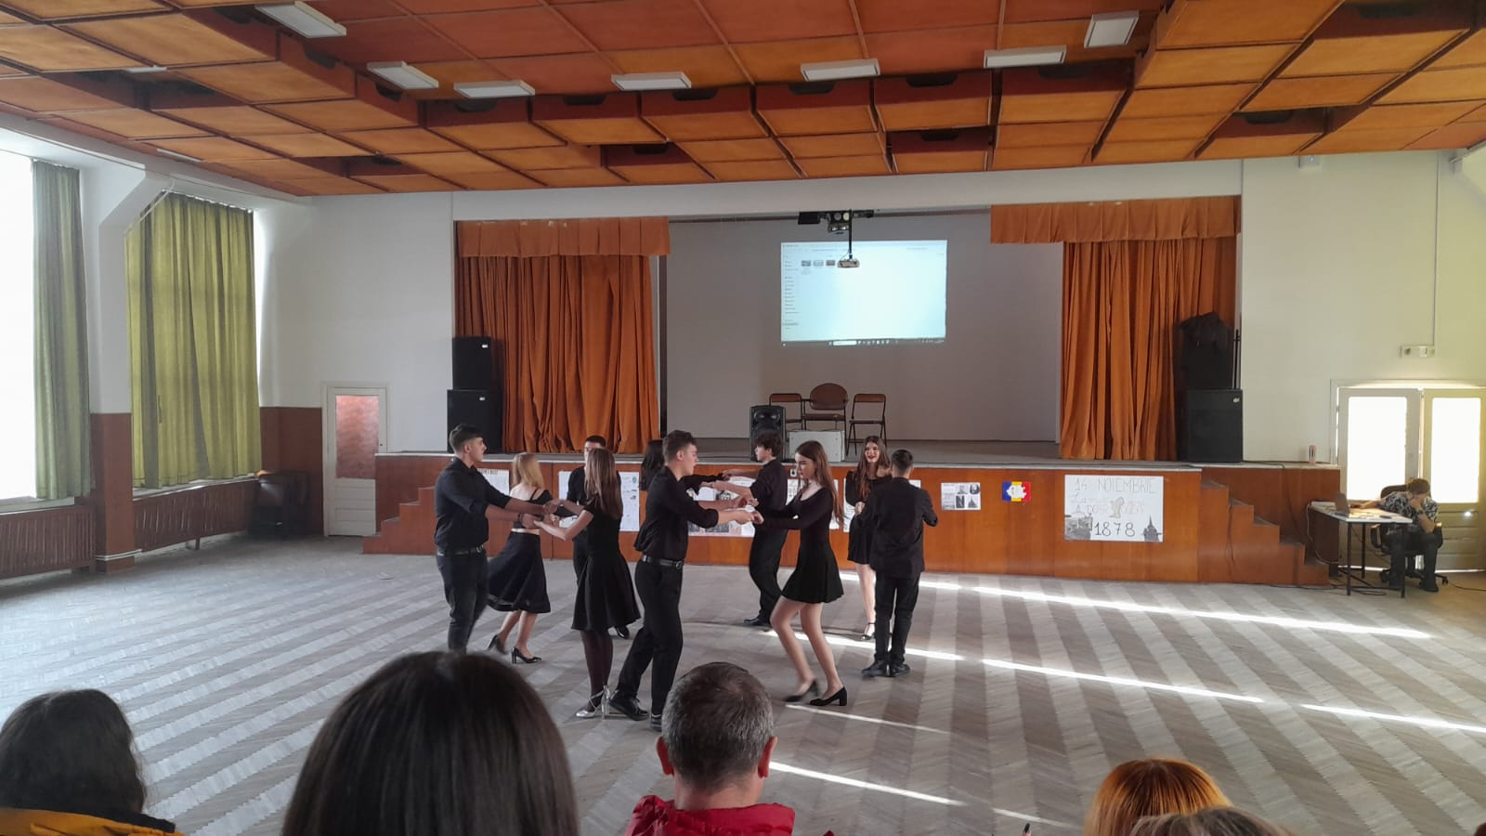
Mozaic de dansuri populare românești și ale etniilor dobrogene

Slide 7
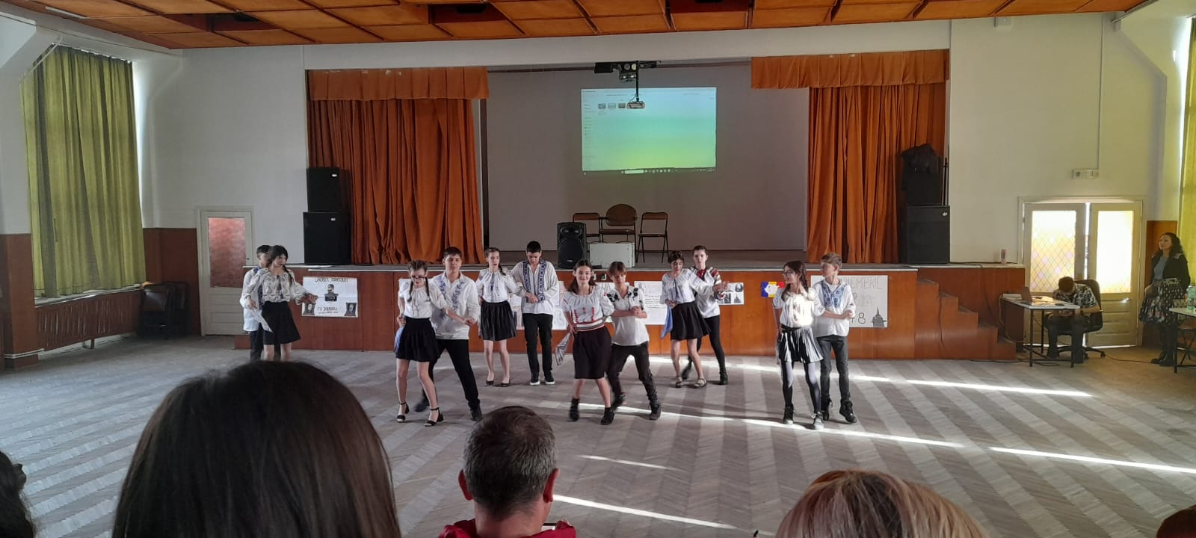
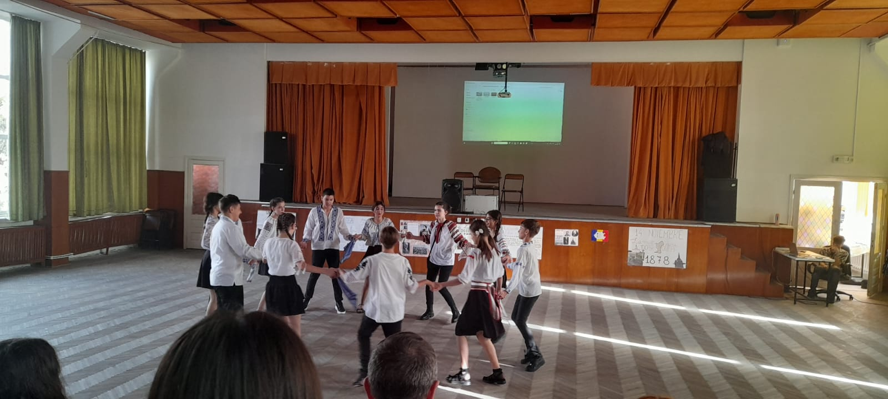
Mozaic de dansuri populare românești și ale etniilor dobrogene

Slide 8
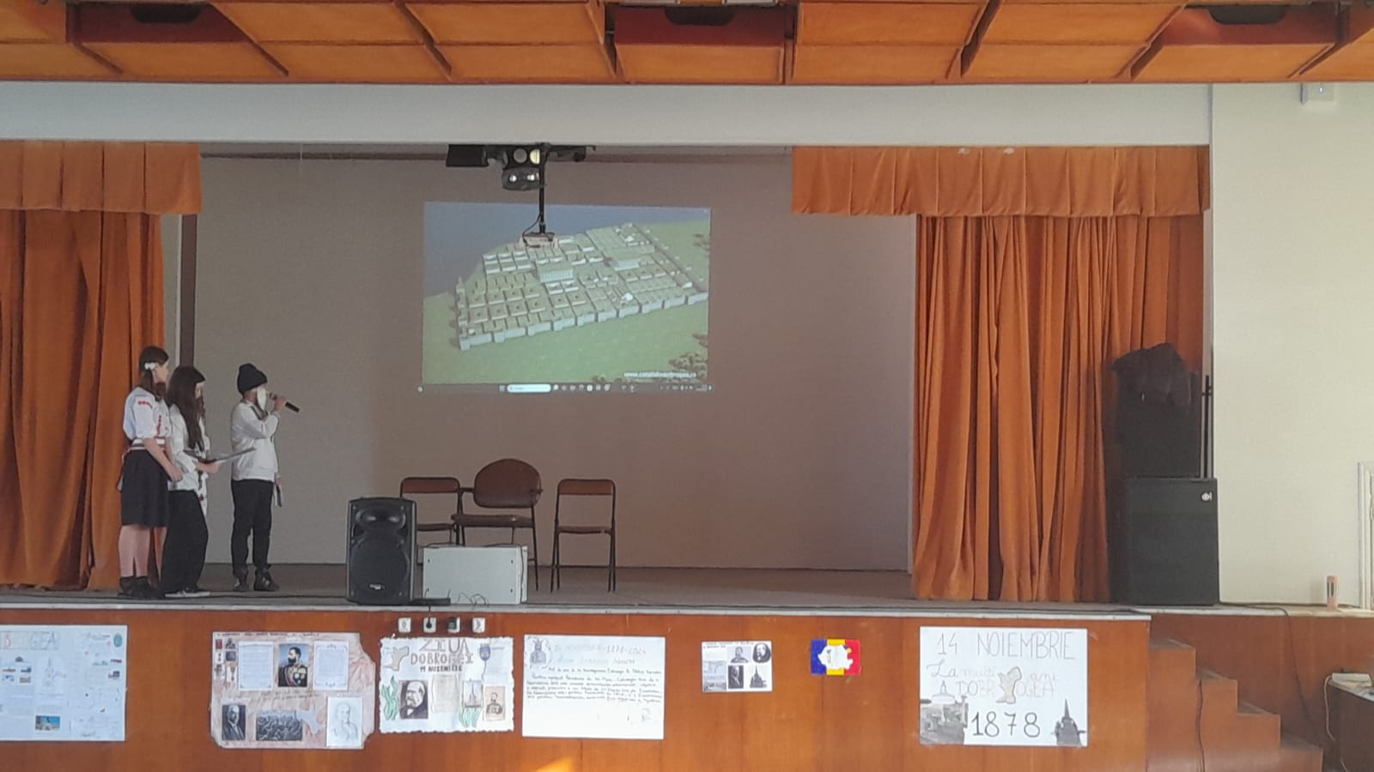
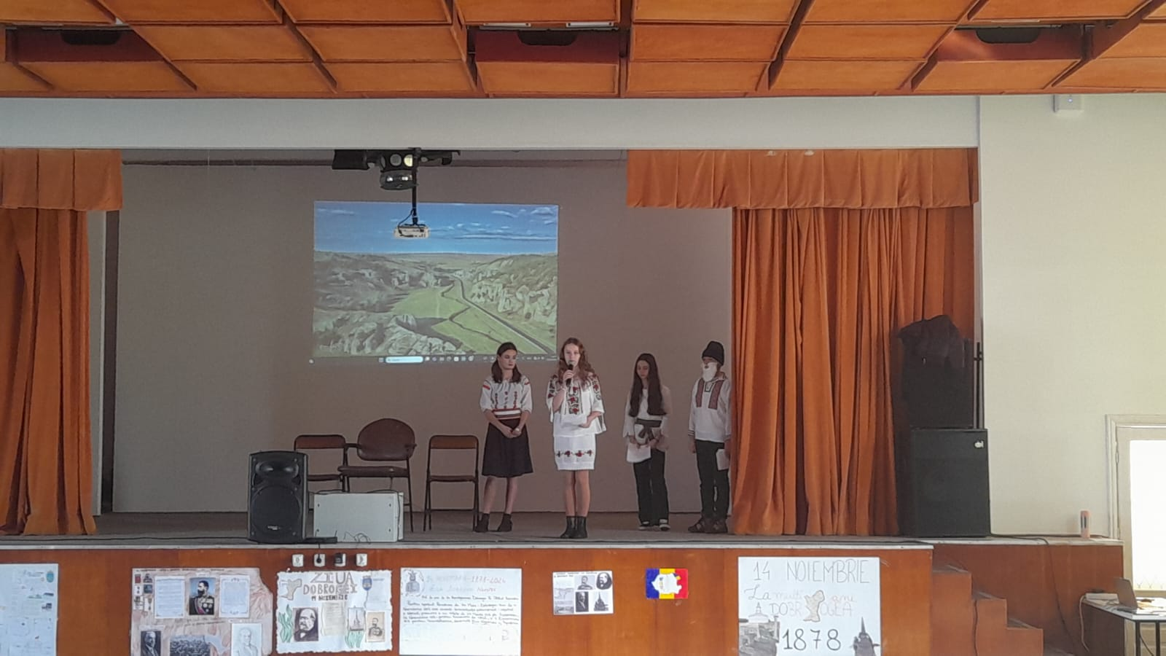
Sceneta Comorile Dobrogei

Slide 9
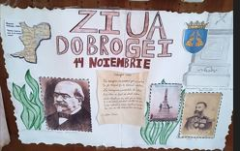
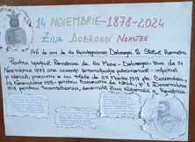
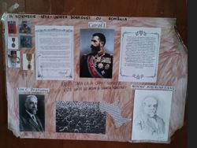
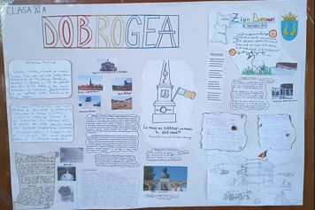
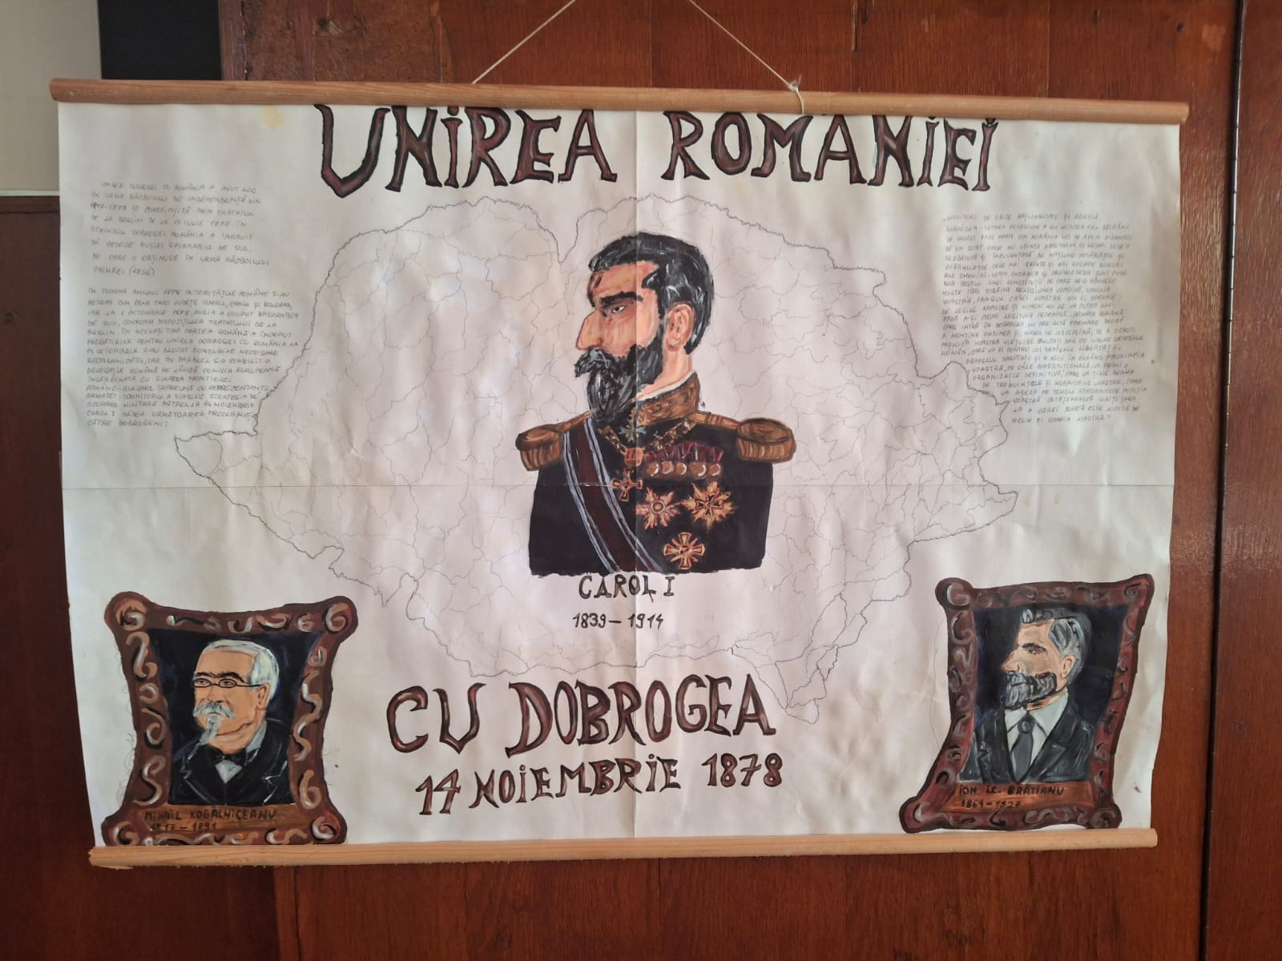
Proiecte tematice realizate de elevii liceului

Slide 10
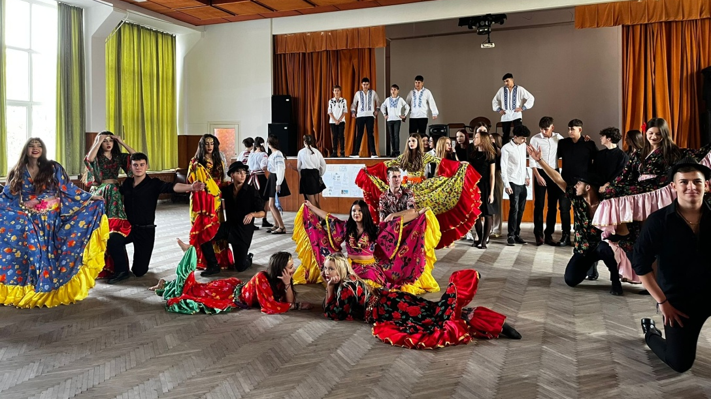
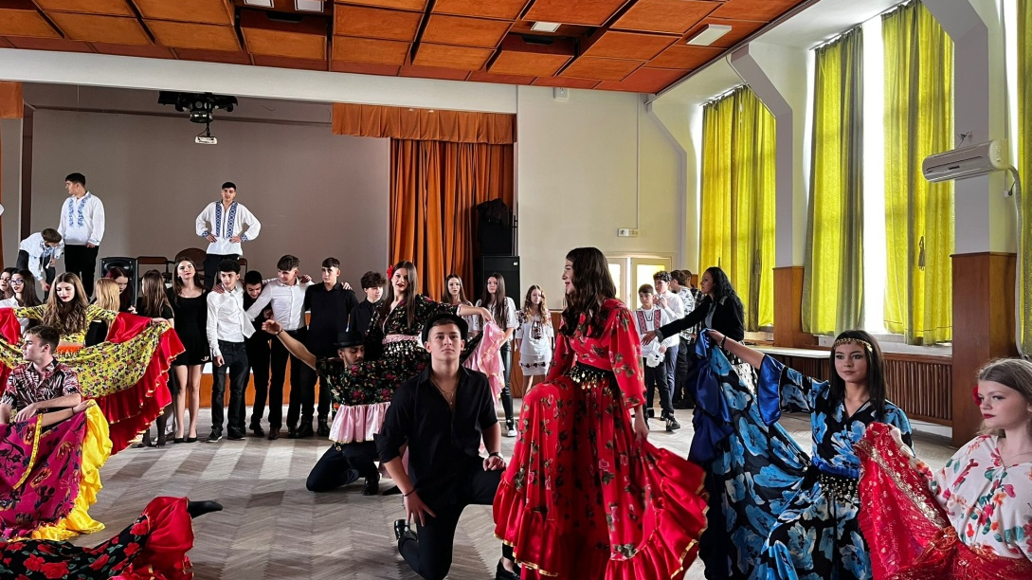
Mulțumim tuturor elevilor și profesorilor implicați, precum și publicului !

